Slide 1
Projet individuel de développement d'une application .NET/Angular - FQ22L060
Philippe BARAT

Slide 2
1°) Sources mis en ligne sur https://github.com/GestPharma
https://github.com/GestPharma/GestPharmaEF.git
https://github.com/GestPharma/GestPharmaFR.git
https://github.com/GestPharma/GestPharmaDB.git

Slide 3
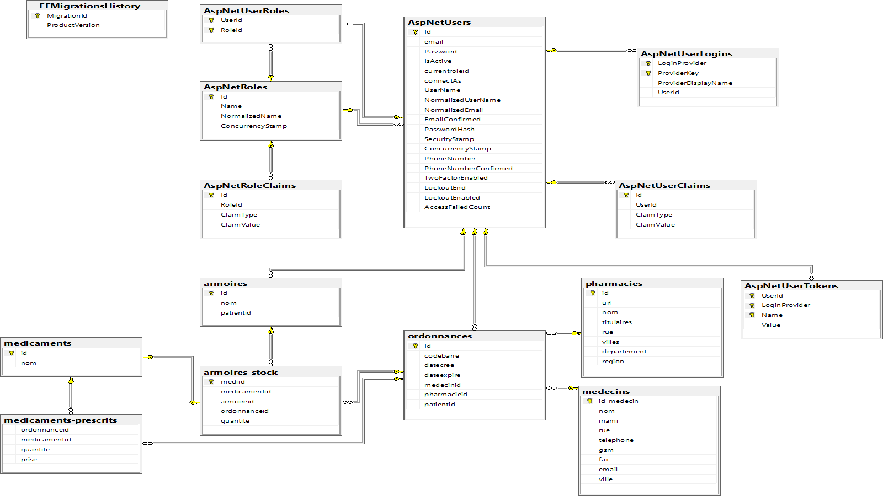
2-1°) Schéma de la BDD de travail

Slide 4
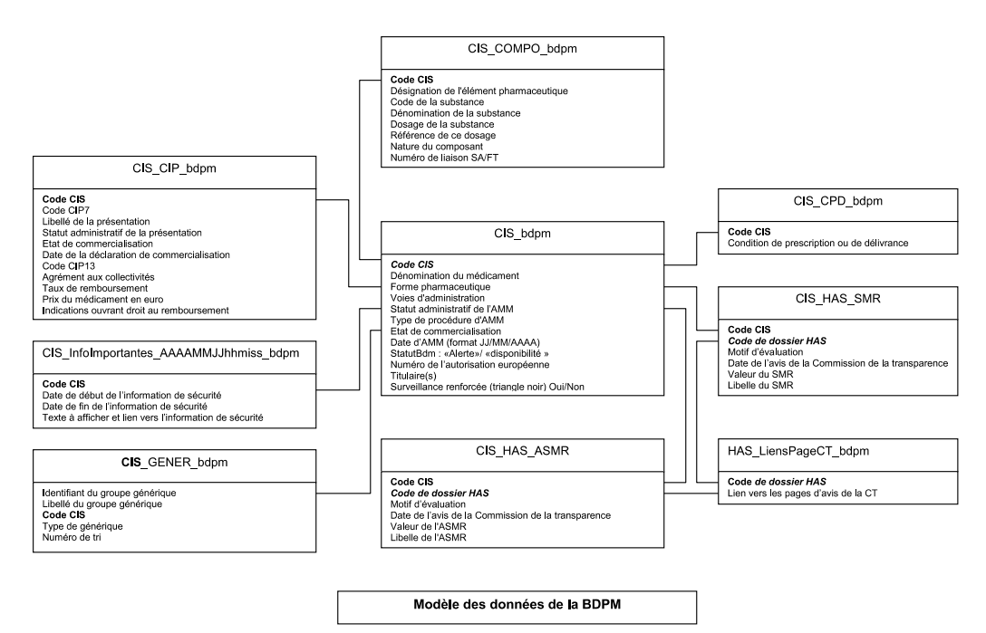
2-2°) Schéma de la BDD de transfert

Slide 5
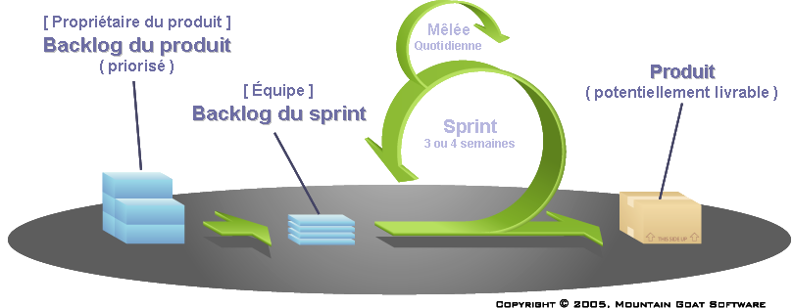
3-1°) Gestion de projet:Agile/SCRUM

Slide 6
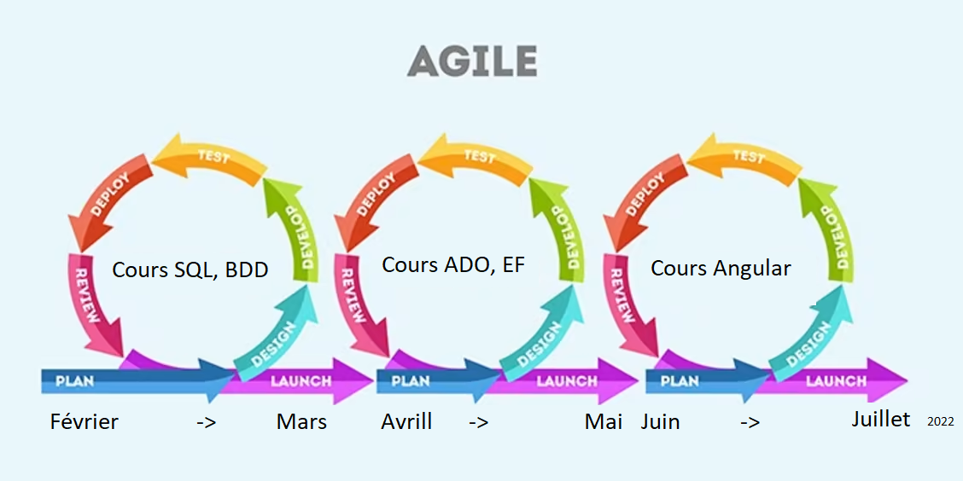
3-2°) Gestion de projet

Slide 7
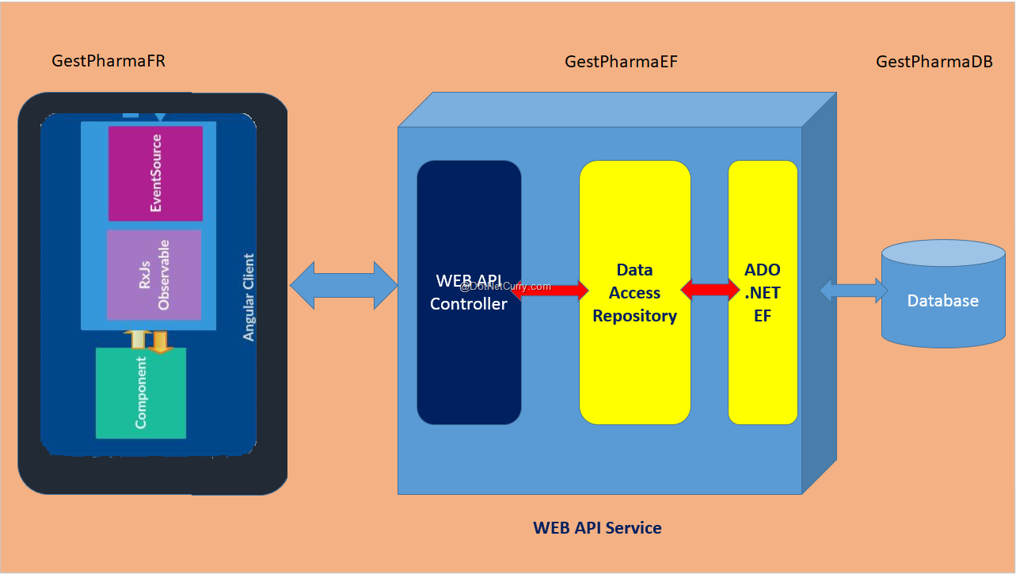
4°) Web Service RESTFul en ASP MVC
v

Slide 8
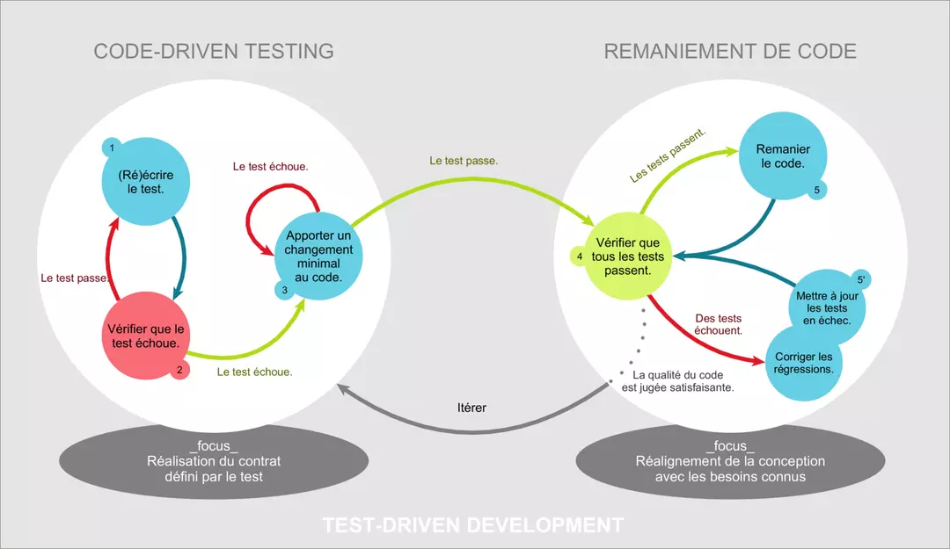
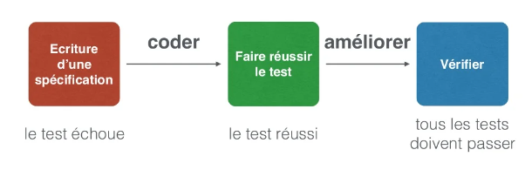
5-1°) Tests unitaires

Slide 9
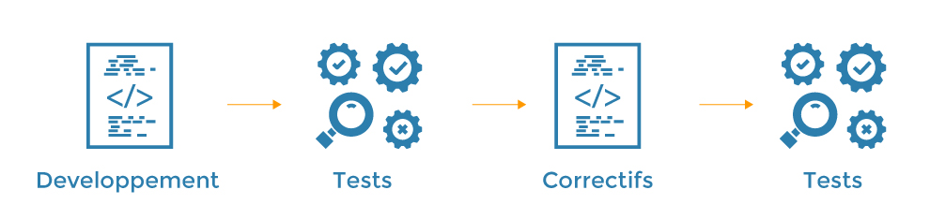
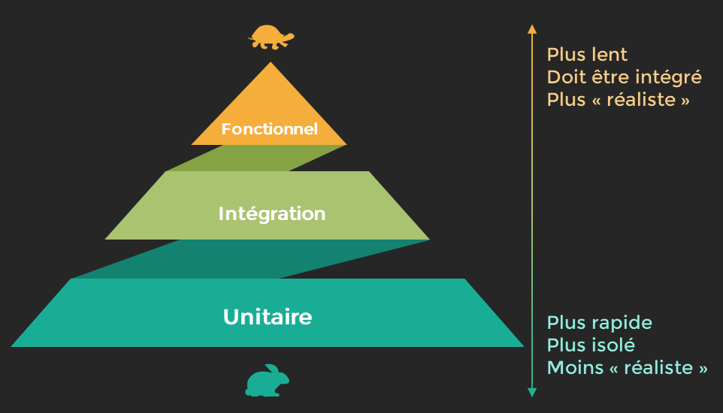
5-2°) Tests unitaires
Les Tests de Non Régression (TNR) ont pour but de s’assurer que les modifications et évolutions effectuées par les développeurs lors du dernier sprint n’ont pas entrainé d’effet de bord, en altérant les parties du code non modifiées. Ils doivent être lancés à chaque livraison.
Les tests unitaires permettent de vérifier le bon fonctionnement d'une petite partie bien précise (unité ou module) d'une application. Ils s'assurent qu'une méthode exposée à la manipulation par un utilisateur fonctionne bien de la façon dont elle a été conçue.

Slide 10
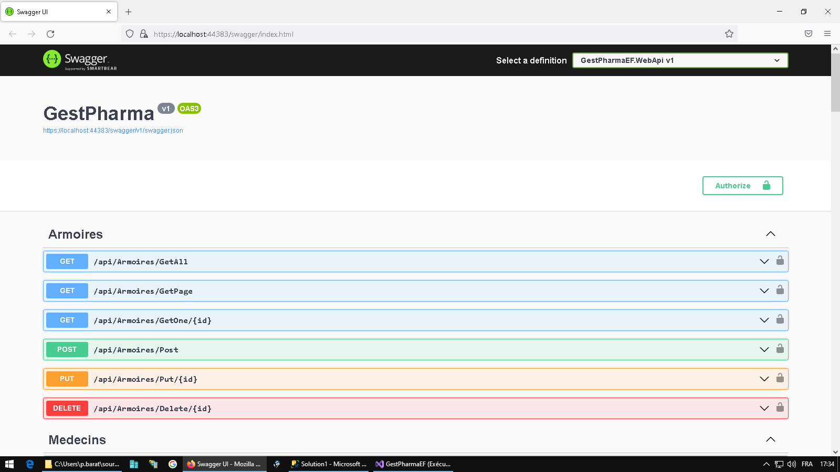
6-1°) Web Service : Entités

Slide 11
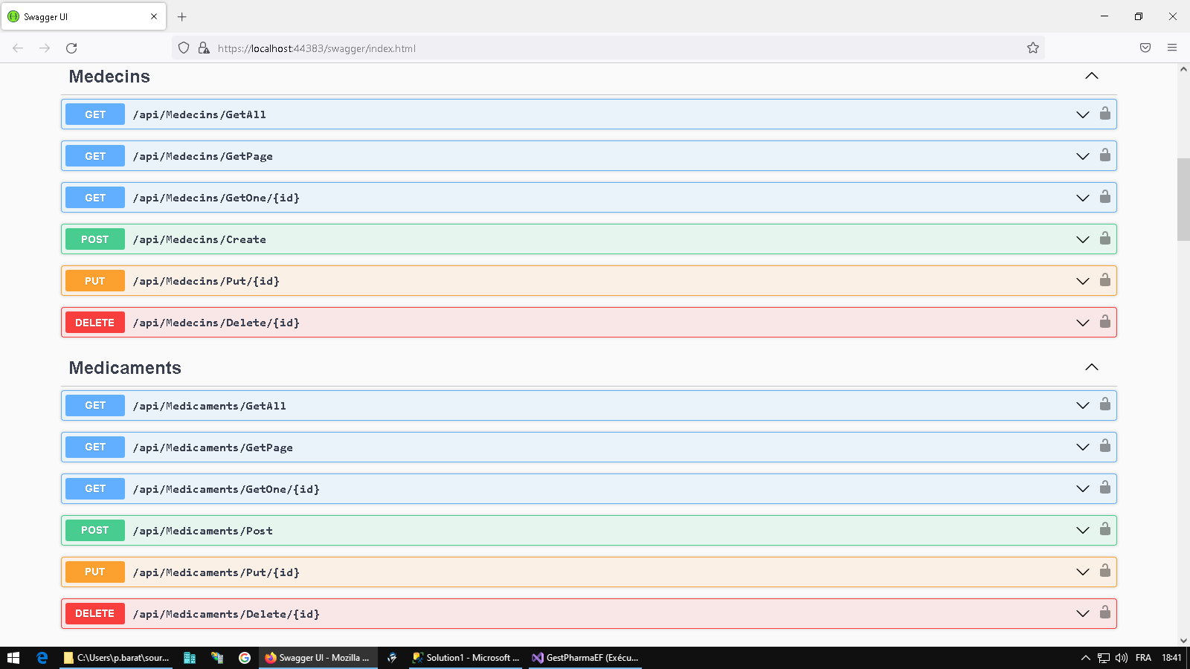

Slide 12
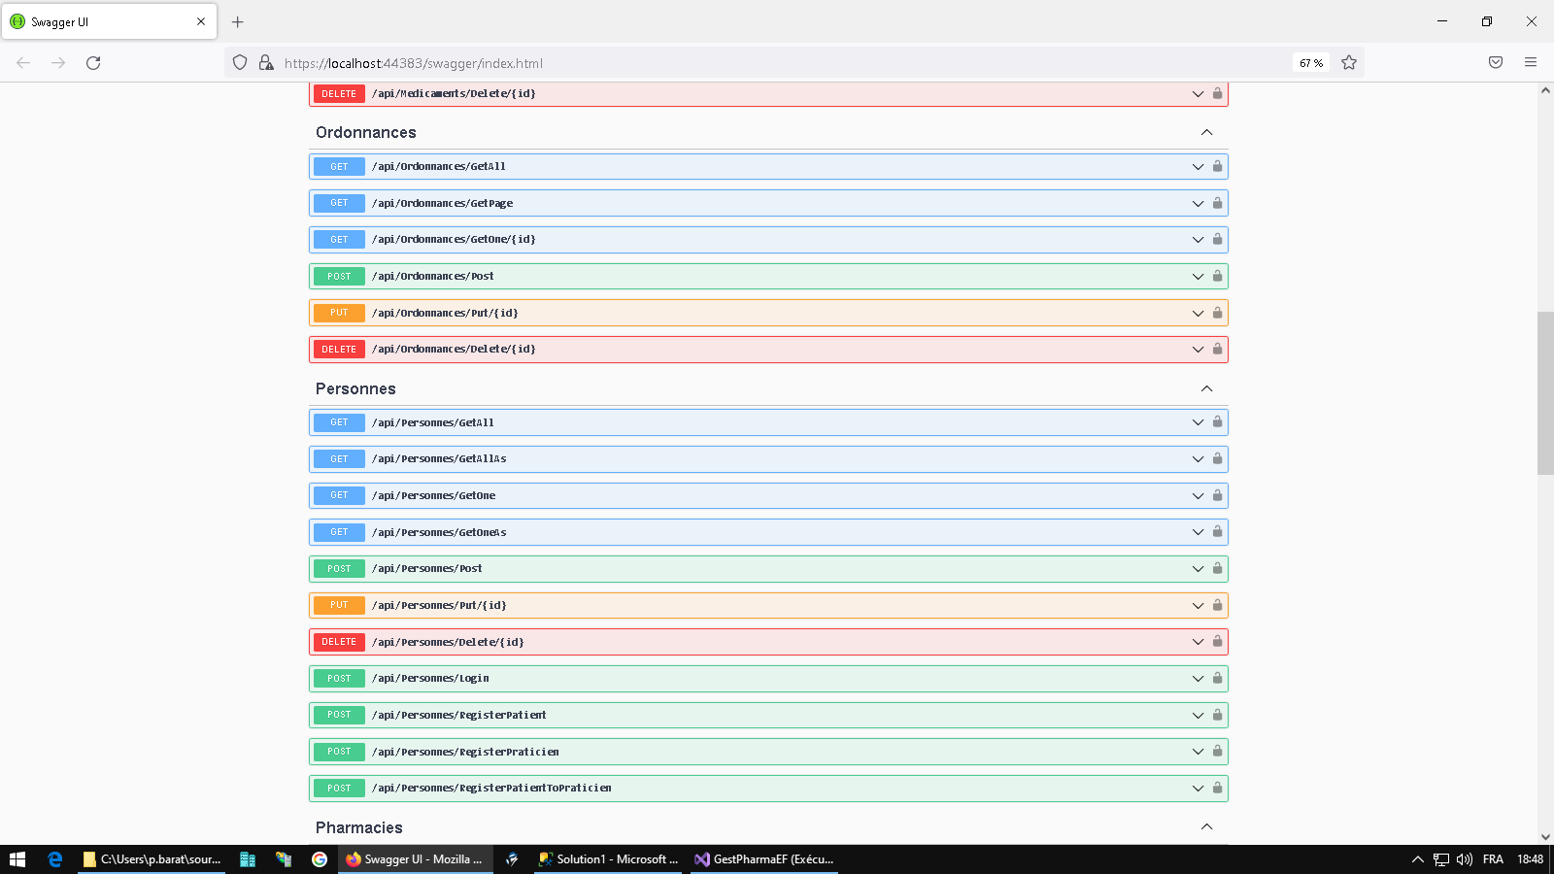

Slide 13
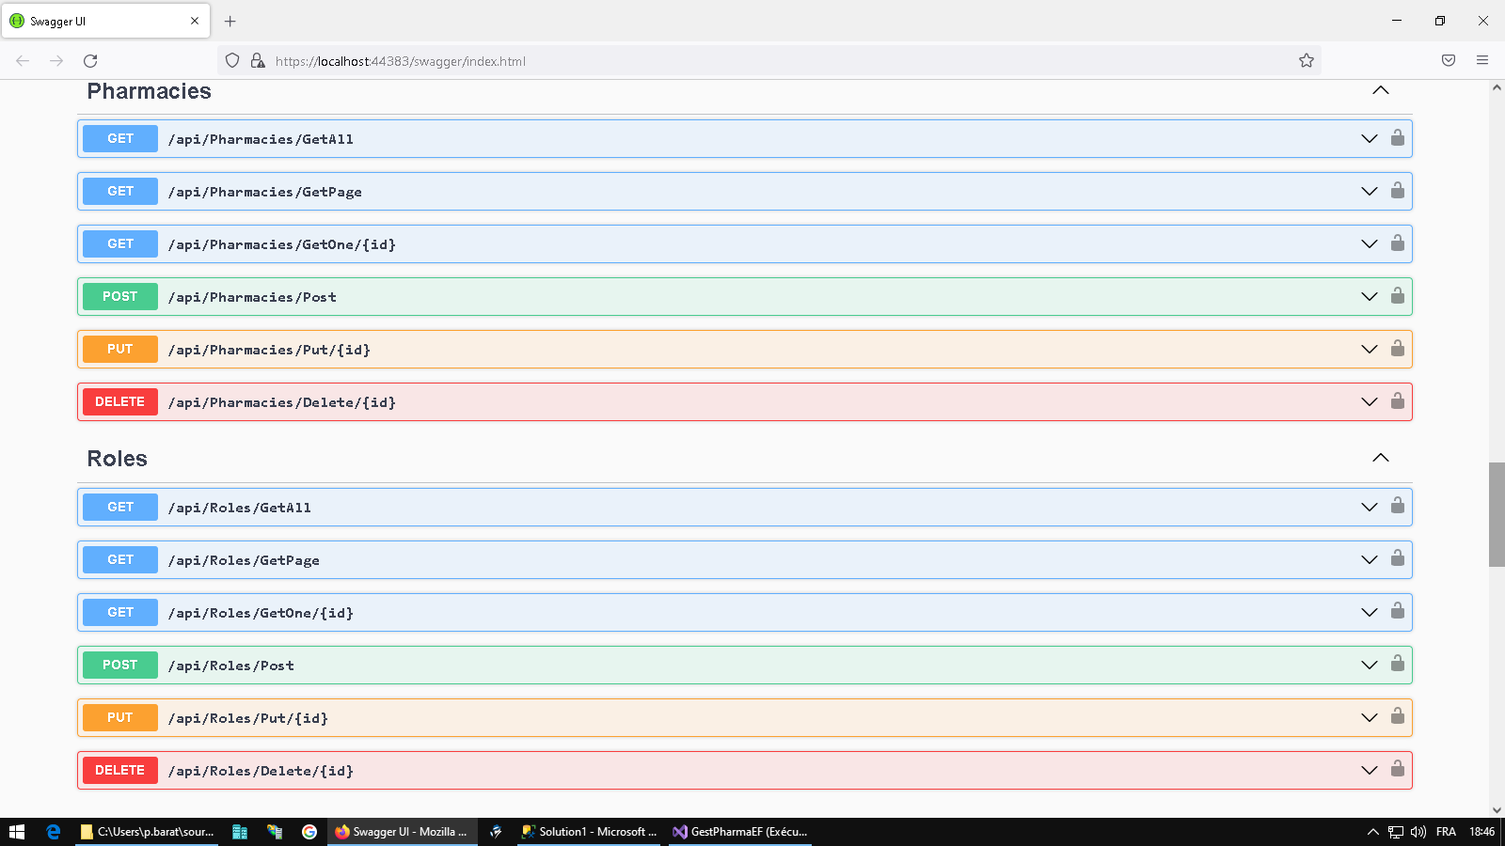

Slide 14
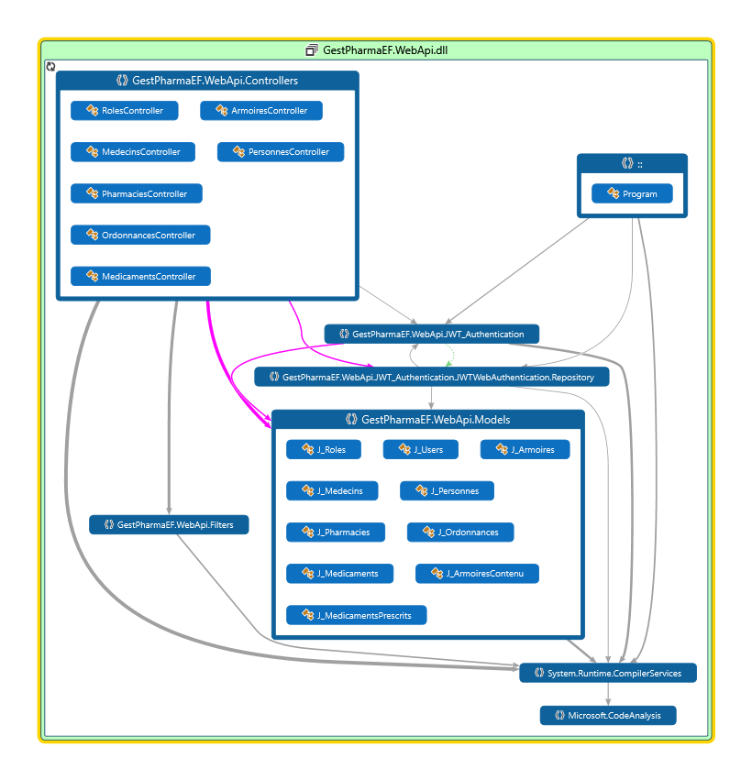
6-1°) Web Service : GestPharmaEF

Slide 15
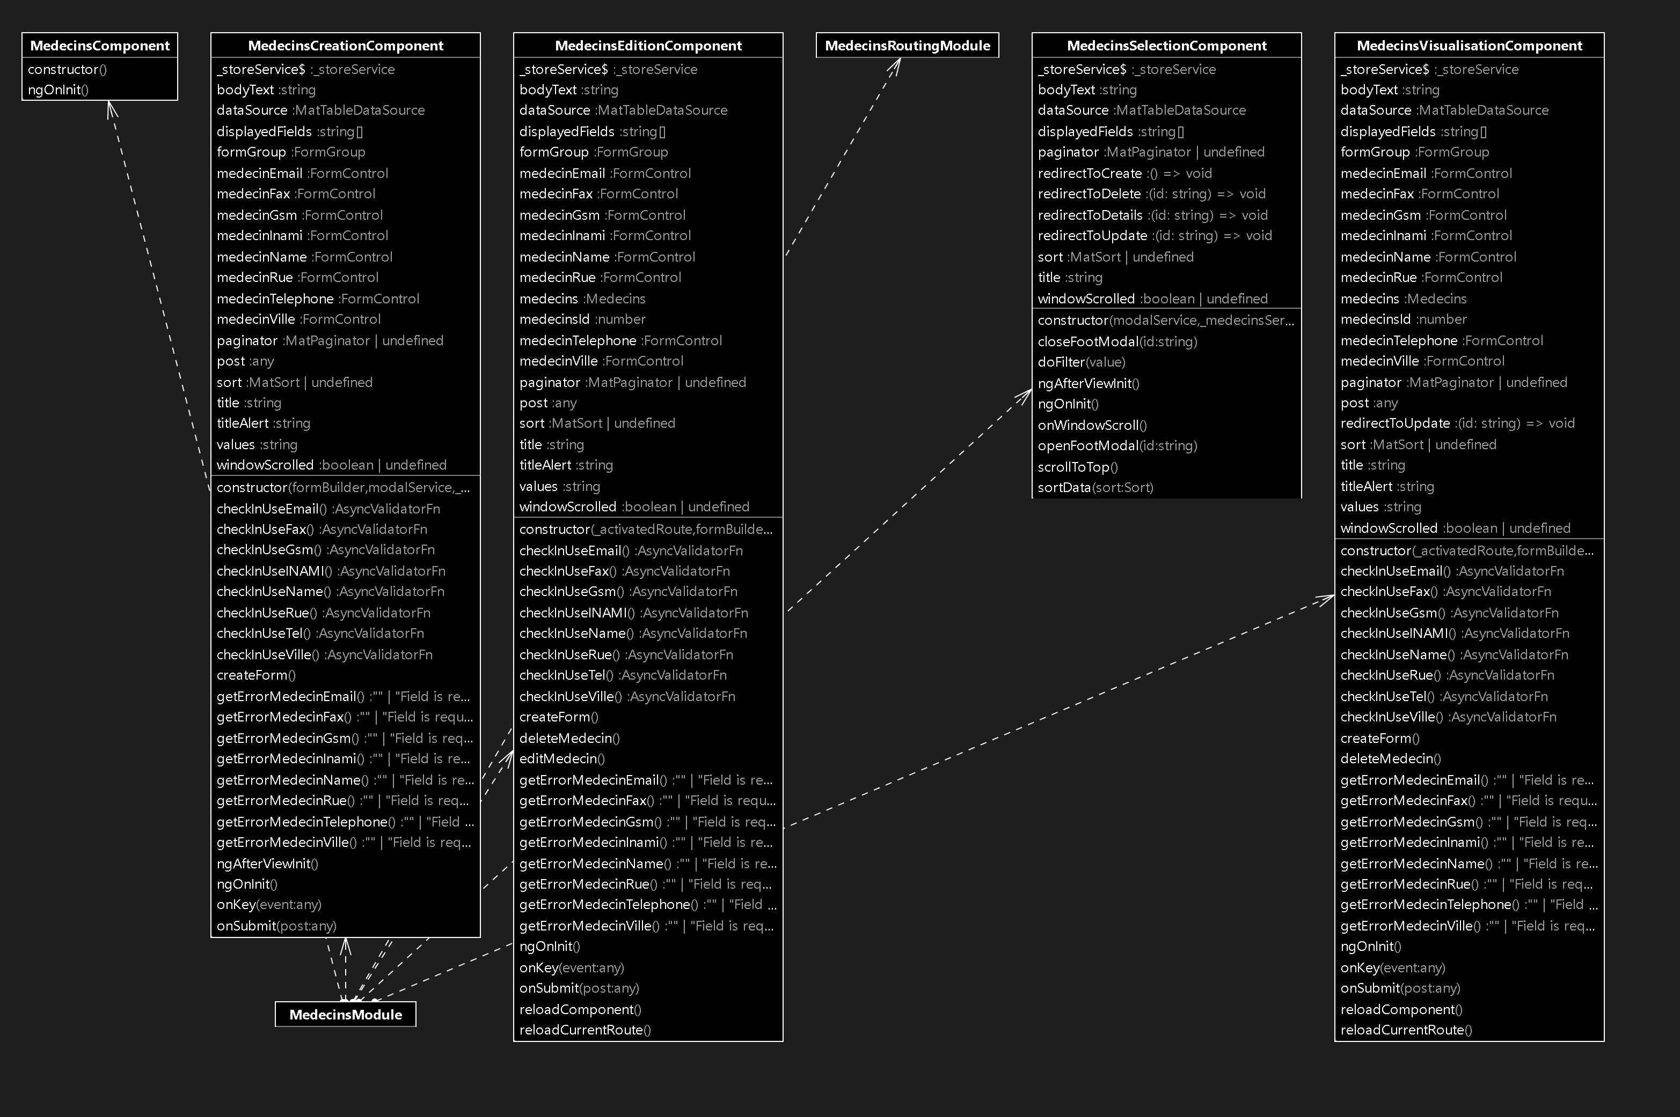
6-2°) Consommation : GestPharmaFR

Slide 16
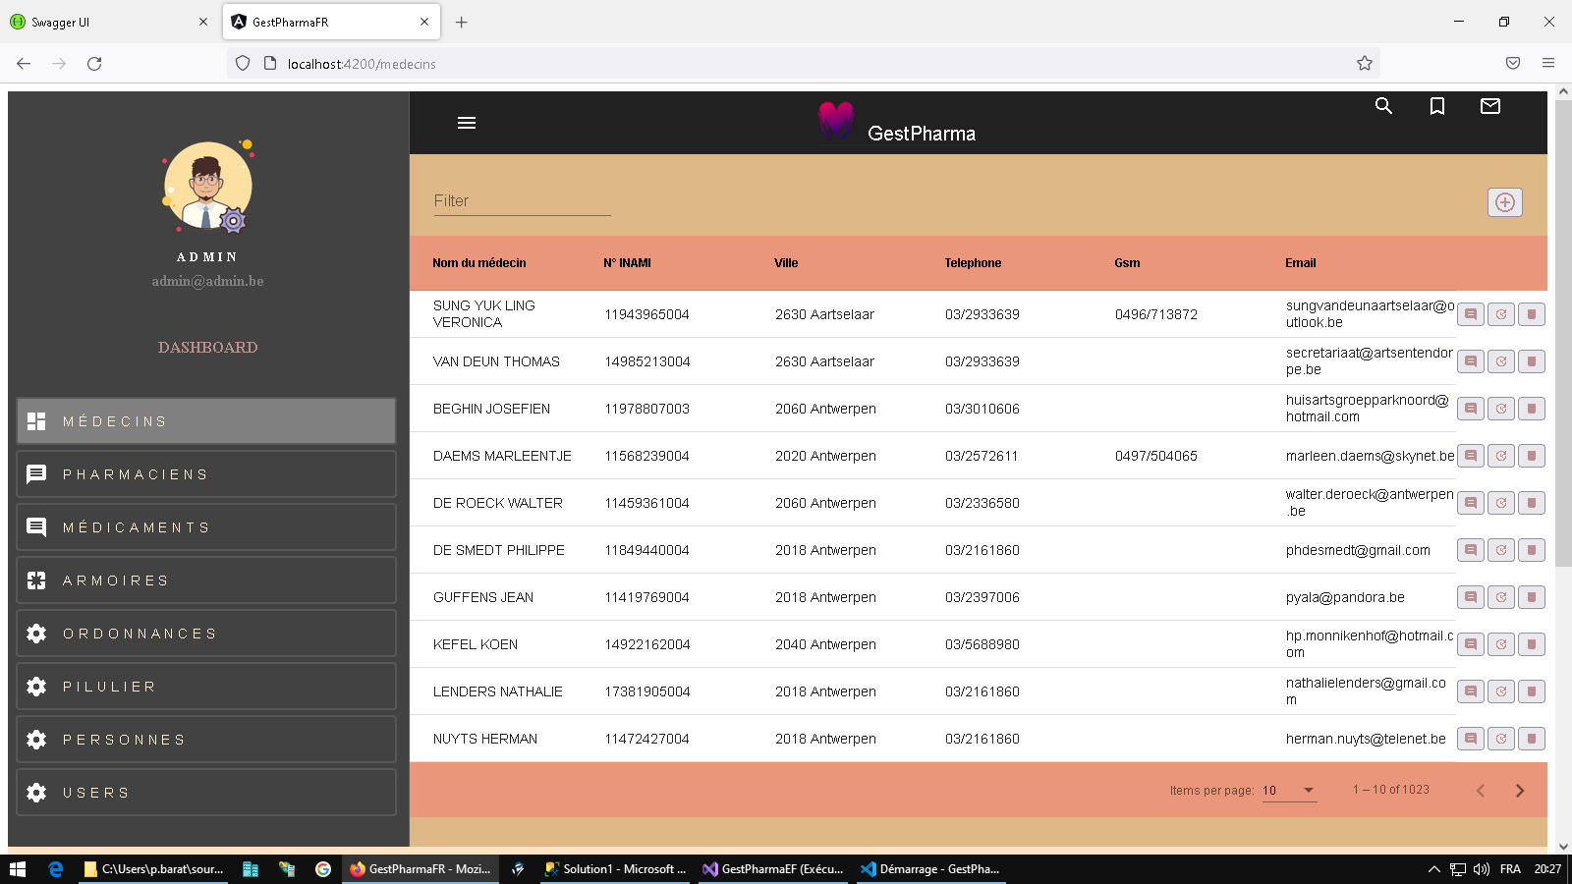
6-3°) Mise en forme : GestPharmaFR

Slide 17
Définitions
Agile : Une méthode Agile est une approche itérative et collaborative, capable de prendre en compte les besoins initiaux du client et ceux liés aux évolutions. Pourquoi parle-t-on de méthode « Agile » ? Le terme « agile » fait référence à la capacité
SCRUM : Scrum est une méthode de développement agile orientée projet informatique dont les ressources sont régulièrement actualisées. La méthode Scrum tire son nom du monde du rugby, scrum = mêlée. Le principe de base étant d'être toujours prêt à réorienter le projet au fil de son avancement.
Web service : Un Web Service est une application qui permet d'échanger des données avec d'autres applications web. Même si ces dernières sont construites dans des langages de programmation différents.
APIs et Web Services servent de “moyen de communication” entre plusieurs sites ou applications. La seule différence est qu'un service Web facilite l'interaction entre deux machines sur un réseau alors qu'une API sert d'interface entre deux applications différentes afin qu'elles puissent communiquer entre elles.
RestFul : Une API compatible REST, ou « RESTful », est une interface de programmation d'application qui fait appel à des requêtes HTTP pour obtenir (GET), placer (PUT), publier (POST) et supprimer (DELETE) des données. Utilisée par les navigateurs, la technologie REST (REpresentational State Transfer) peut être considérée comme la langue d'Internet
ASP.NET MVC est un framework de programmation des applications web en style MVC ajouté à ASP.NET en 2009. Il a été créé en 2007 par Scott Guthrie, un des auteurs d'ASP.Net puis a été incorporé à ASP.NET et est devenu un produit officiel de Microsoft avec la sortie de ASP.Net MVC 1.0¹. Le code source d'ASP.Net MVC est publié sous licence libre Microsoft Public License².
En style MVC une application comporte des modèles, des vues et des contrôleurs ³
un modèle décrit des données métier. Les caractéristiques des données ainsi que les opérations sont encapsulées dans des modèles³.
une vue est destinée à transformer un modèle en quelque chose de visuel. Dans les applications web cela signifie générer du HTML³.
un contrôleur contrôle l'utilisation des vues et des modèles. Reçoit les actions de l'utilisateur, lance les modifications du modèle et utilise les vues pour obtenir le résultat présenté à l'utilisateur³.

Slide 18
Démonstration
GestPharma (beta)

